Slide 1

Digi數位人才培訓
7月-EMD晶片
報告人 ：吳俊逸
中華民國108年 7 月 26 日

Slide 2
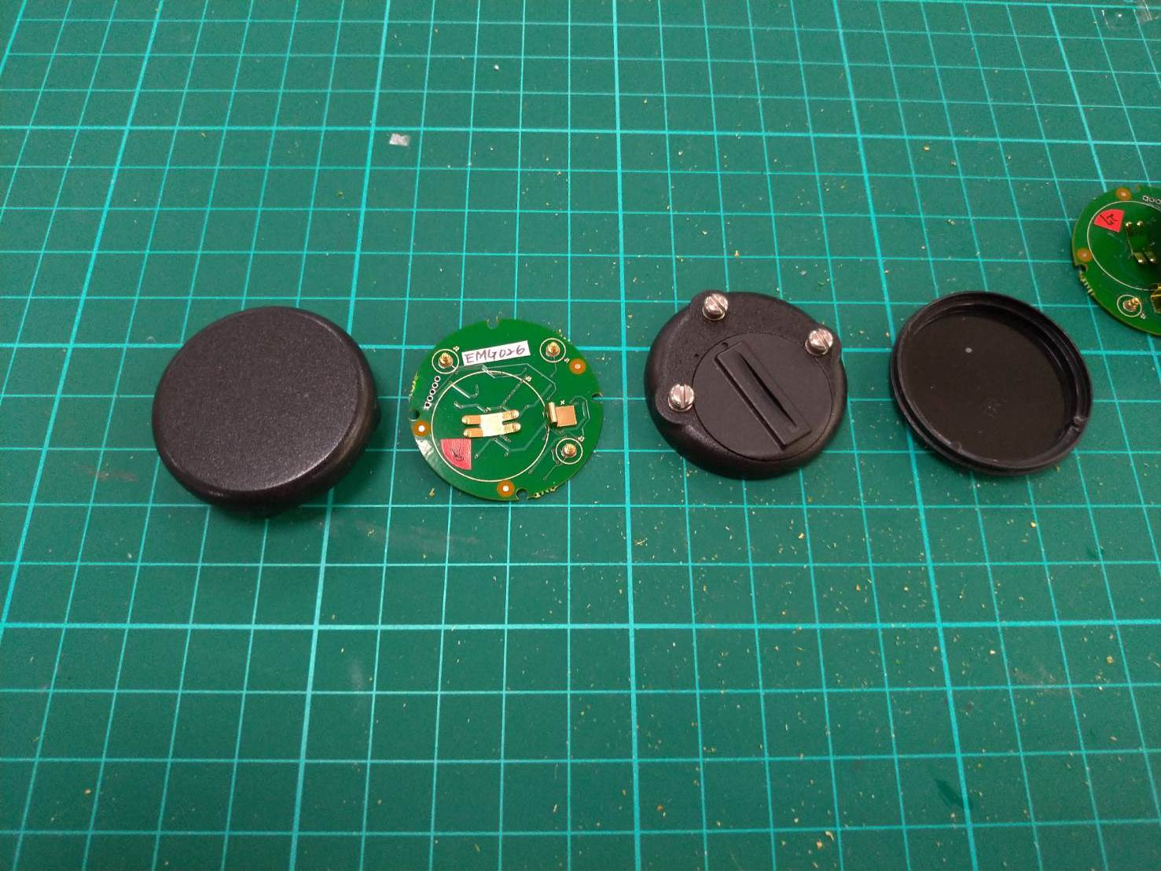
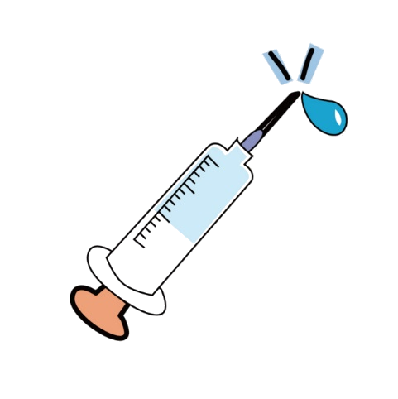
EMG晶片
在本次實作中由於螺絲長度不足，
故需要透過三秒膠來輔佐其黏合。
然而又因為可附著面積小需透過針
頭將三秒膠塗抹至蓋子中間隙縫。
在本次實作中我學習到在使用針頭
的小常識，需要將其蓋子蓋上時必
須以單手操作，才不會刺到自己，
導致各種潛藏危機。
上蓋
下蓋+螺絲

